Slide 1
Métodos didáticos e pedagógicos
Banco de Dados I
(Desenvolvimento de Sistemas Integrado ao Ensino Médio (ETIM / MTec / AMS))
Tema: 1
Modelo Conceitual e Modelo Lógico
Wellington Martins
wellifabio@hotmail.com

Slide 2
Objetivo:
Prova de Métodos Pedagógicos.
Através de uma aula expositiva e dialogada, explicitar as características dos modelos entidades e relacionamentos .
Modelo Conceitual e Modelo Lógico.

Slide 3
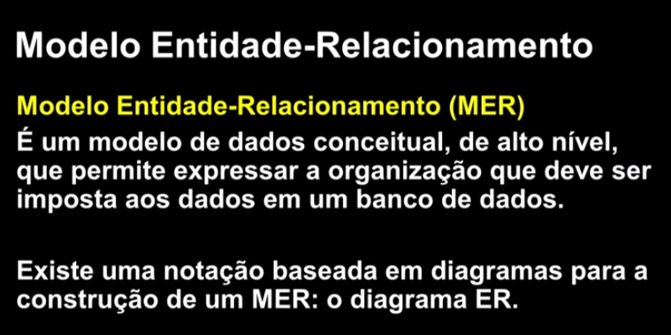
Modelo Conceitual e Modelo Lógico

Slide 4
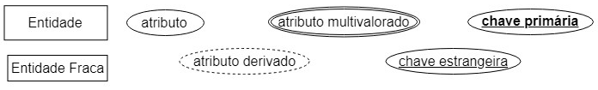
Modelo Conceitual
Entidades
Atributos
Chaves
Relacionamento
Cardinalidades

Slide 5
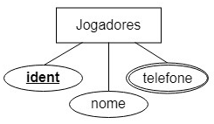
Modelo Conceitual
Exemplo de Atributo Chave e Atributo Multivalorado

Slide 6
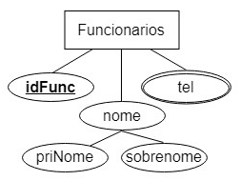
Modelo Conceitual
Exemplo de Atributo Composto

Slide 7
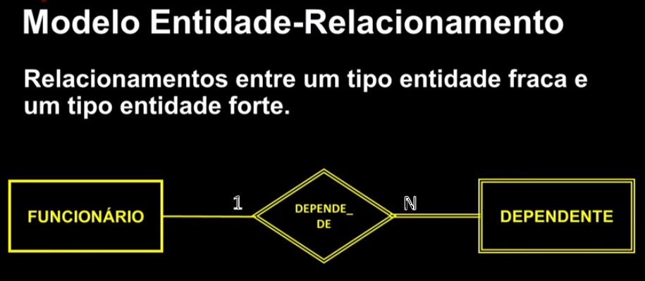
Modelo Conceitual

Slide 8
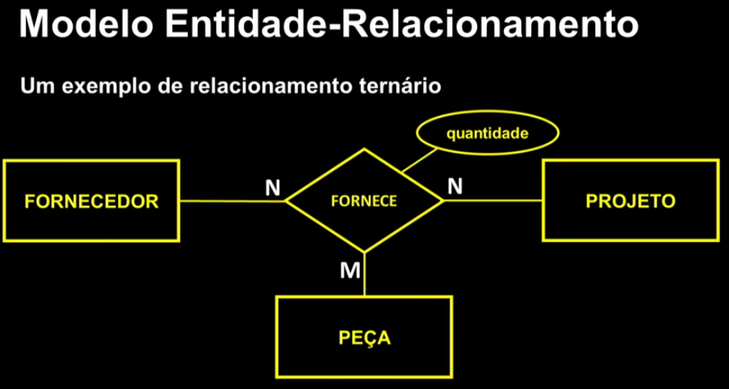
Modelo Conceitual

Slide 9
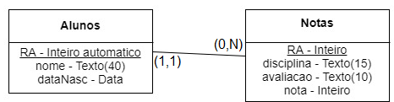
Modelo Lógico
Exemplo de um modelo Lógico com relacionamento de Alunos e Notas

Slide 10
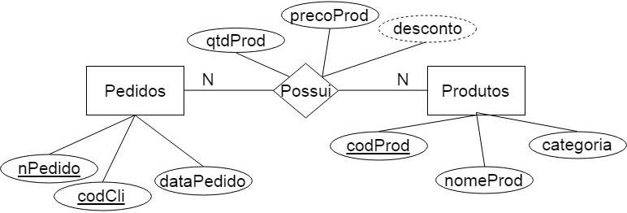
Modelo Lógico
Modelo Conceitual – Relacionamento N para N

Slide 11
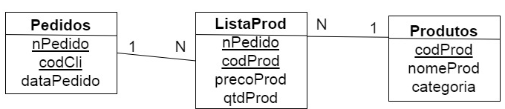
Modelo Lógico
Modelo Lógico – Relacionamento N para N

Slide 12
Finalização da Apresentação
O Modelo Conceitual representa as entidades e relacionamentos com um grau de abstração mais próximo do problema a ser solucionado através da implementação do banco de dados.
Já o Modelo Lógico representa melhor as características e funcionalidades dos SGBDs, está mais próximo da linguagem SQL.

